Slide 1


Ўзбекистон Республикаси
АДЛИЯ ВАЗИРЛИГИ
ЭНЕРГОРЕСУРСЛАР НАРХЛАРИ
БОСҚИЧМА-БОСҚИЧ БОЗОР ТАМОЙИЛЛАРИГА ЎТКАЗИЛАДИ
ВАЗИРЛАР МАҲКАМАСИНИНГ 2024 ЙИЛ 16 АПРЕЛДАГИ
204-СОН ҚАРОРИНИНГ ҚИСҚАЧА МАЗМУН-МОҲИЯТИ

Slide 2
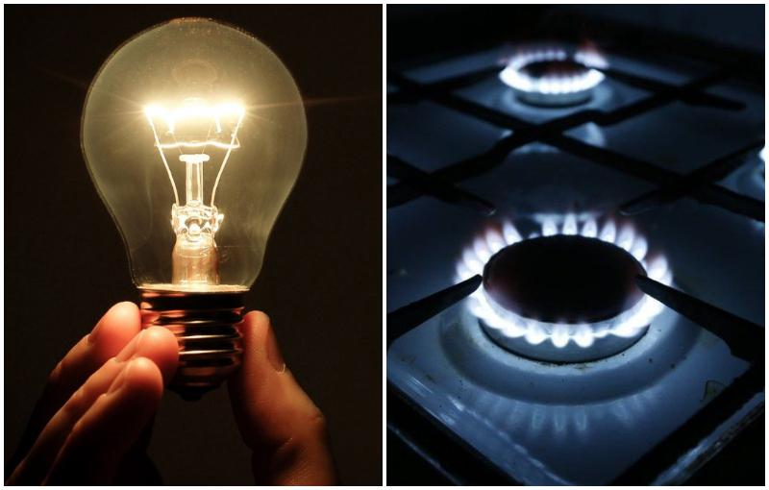
Табиий захиралар ҳамманинг мулки: ягона чора уни тежаш
ҚАРОРНИНГ АСОСИЙ МАҚСАДИ
Шунчаки ишхона ва уйдаги электр захираларини тежанг
Энергоресурслардан оқилона фойдаланишни таъминлаш, уларни тежаш ҳамда бунинг натижасида эришилган сармояларни бошқа ижтимоий соҳаларга йўналтириш орқали аҳоли фаровонлигини ошириш
Қурилма ишлатилмаганда электр симини тармоқдан узинг
МУТАХАССИСЛАРНИНГ ҲИСОБЛАШЛАРИГА КЎРА, БИТТА ХОНАДОНДА 11 ТУРДАГИ ЭЛЕКТР ЖИҲОЗЛАРИ ИШЛАТИЛГАНИДА БИР ОЙДА ЎРТАЧА 180 КВТ ЭНЕРГИЯ САРФЛАНАДИ, ТАБИИЙ ГАЗ ИСТЕЪМОЛИ ЭСА 500 КУБ/МЕТРНИ ТАШКИЛ ҚИЛАДИ

Slide 3
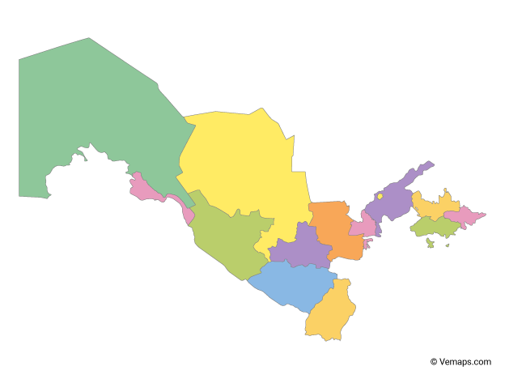
1
МАИШИЙ ИСТЕЪМОЛЧИЛАР УЧУН ИЖТИМОИЙ МЕЪЁРЛАР БЕЛГИЛАНДИ
2024 йил 1 МАЙДАН БОШЛАБ маиший истеъмолчилар (аҳоли хонадонлари) учун қуйидагича ижтимоий меъёрлар киритилди:
электр энергияси – ойига 200 kWh'гача
табиий газ (март–октябрь ойларида) – ойига 100 кубометргача
табиий газ (ноябрь–февраль ойларида) – ойига 500 кубометргача
ГЕОГРАФИК ВА ИҚЛИМ ШАРОИТЛАРИНИ ИНОБАТГА ОЛГАН ҲОЛДА, ҚОРАҚАЛПОҒИСТОН РЕСПУБЛИКАСИ ВА ХОРАЗМ ВИЛОЯТИДА ИСИТИШ МАВСУМИ РЕСПУБЛИКАНИНГ БОШҚА ҲУДУДЛАРИДАН ФАРҚЛИ РАВИШДА ОКТЯБРЬ–ФЕВРАЛЬ ОЙЛАРИ ДЕБ БЕЛГИЛАНДИ

Slide 4


2
2025 ЙИЛ 1 АПРЕЛДАН
ЯНГИ ТАРИФЛАР КУЧГА КИРАДИ
ТАБИИЙ ГАЗ УЧУН
Иситиш мавсумида – ноябрь-февраль ойларида аҳоли хонадонлари учун табиий газ тарифлари (1 кубометр учун, ойига):
500 кубометргача – 1000 сўм (ҳозирда 650 сўм)
501 кубометрдан 2500 кубометргача – 1800 сўм
2501 кубометрдан 5000 кубометргача – 2100 сўм
5001 кубометрдан 10 000 кубометргача – 2500 сўм
10 001 кубометрдан кейин – 3000 сўм
ЭЛЕКТР ЭНЕРГИЯСИ УЧУН
Маиший истеъмолчилар учун тарифлар
(1 kWh учун, ойига):
200 kWh'гача – 600 сўм (ҳозирда 450 сўм)
201 kWh'дан 1000 kWh'гача – 1000 сўм
1001 kWh'дан 5000 kWh'гача – 1500 сўм
5001 kWh'дан 10 000 kWh'гача – 1750 сўм
10 001 kWh'дан кейин – 2000 сўм
Овқат тайёрлаш учун марказлашган ҳолда электр плиталари билан жиҳозланган кўп қаватли уй-жойлар ва ётоқхоналарда яшовчи маиший истеъмолчилар белгиланган тарифларнинг 50 фоизи миқдорида тўлашда давом этади
МАРТ–ОКТЯБРЬ ОЙЛАРИДА:
— 100 кубометргача – 1000 сўм;
— 101 кубометрдан 2500 кубометргача – 1800 сўм;
— 2501 кубометрдан 5000 кубометргача – 2100 сўм;
— 5001 кубометрдан 10 000 кубометргача – 2500 сўм;
— 10 001 кубометрдан кейин – 3000 сўм.

Slide 5
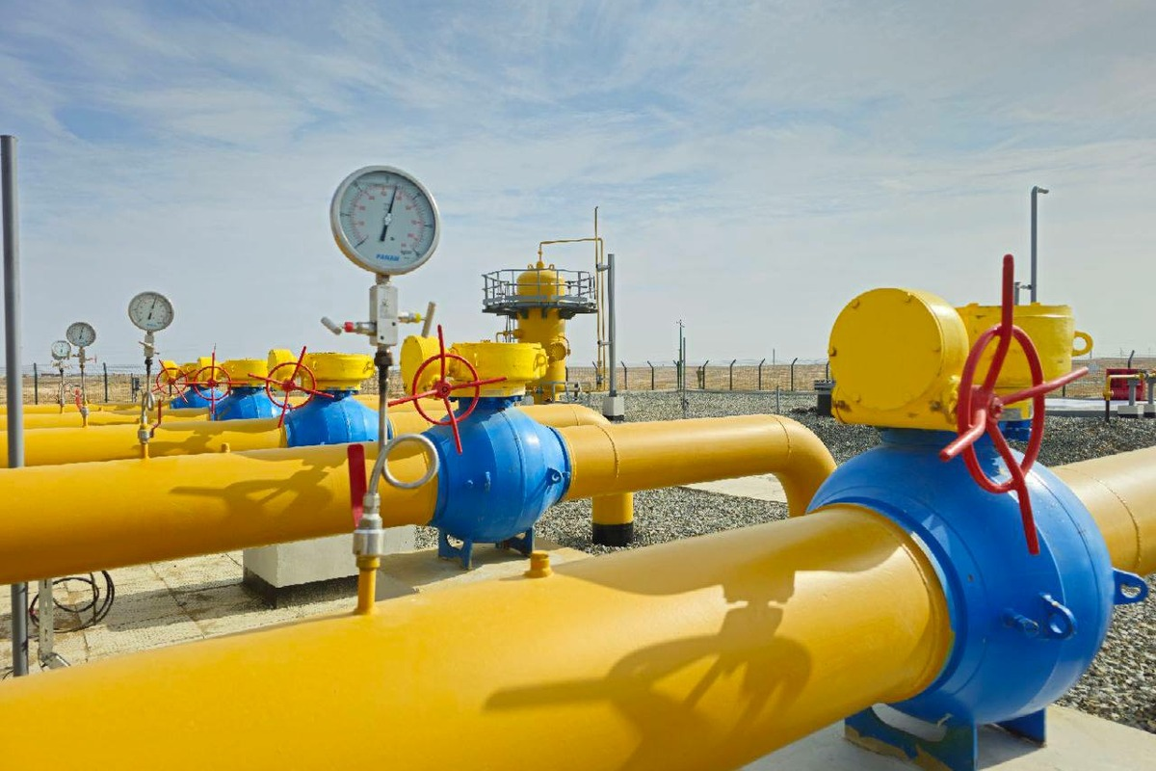
3
АҲОЛИГА ФОЙДАЛАНИЛГАН ГАЗ
ВА ЭЛЕКТР ҲАҚИДАГИ МАЪЛУМОТЛАР ҲАР ОЙДА ЮБОРИЛАДИ
2024 ЙИЛ 1 ИЮНДАН
фойдаланилган электр энергияси ва табиий газ бўйича ойлик маълумот “базавий меъёр” ва ундан ортиқ ҳажмлар кесимида истеъмолчиларга юбориш йўлга қўйилди.

Slide 6
4
ЭҲТИЁЖМАНД ОИЛАЛАРГА МЕЪЁРДАН ОРТИҚ ИШЛАТИЛГАН ЭЛЕКТР ВА ГАЗ УЧУН ПУЛ БЕРИЛАДИ
Қорақалпоғистон Республикаси ва Хоразм вилоятларидаги эҳтиёжманд оилалар учун тўловлар октябрь ойидан бошлаб тўланади
Эҳтиёжманд оила сифатида “Ижтимоий ҳимоя ягона реестри” тизимига киритилган оилалар тушунилади. “Маҳалла еттилиги” томонидан Ягона реестрга кирмаган эҳтиёжманд оилаларнинг эса қўшимча рўйхати шакллантирилади
Туман (шаҳар) ҳокимликлари ҳам маҳаллалар кесимидаги эҳтиёжманд оилалар қўшимча рўйхатига ўзгартириш киритиши мумкин
Иситиш мавсумида (ноябрь – февраль ойларида) эҳтиёжманд оилаларга қуйидаги компенсациялар берилади:
электр ва газ бўйича базавий меъёрдан ошган нархлар ўртасидаги фарқ компенсация қилиб берилади
газ учун – ойига базавий меъёрдан ортиқ фойдаланилган 250 куб метргача
электр учун – ойига базавий меъёрдан ортиқ фойдаланилган 150 кВт соатгача

Slide 7
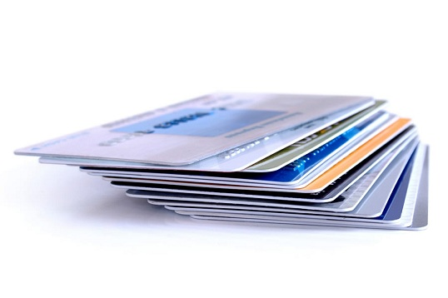
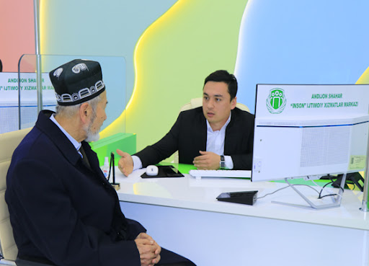
5
ЭҲТИЁЖМАНД ОИЛАЛАР КОМПЕНСАЦИЯ ОЛИШ УЧУН “ИНСОН” ИЖТИМОИЙ ХИЗМАТЛАР МАРКАЗИГА МУРОЖААТ ҚИЛИШИ КЕРАК
Компенсация олувчи эҳтиёжманд оилалар ноябрь – март ойларида (ҳар ойнинг 15-санасигача) “Инсон” ижтимоий хизматлар марказлари ёки маҳаллаларда фаолият юритувчи ижтимоий ходимларга мурожаат қилади
ЎРГАНИШ НАТИЖАСИ
АСОСИДА КОМПЕНСАЦИЯ ПУЛЛАРИ АРИЗА БЕРИЛГАН ОЙДАН КЕЙИНГИ ОЙНИНГ
27-САНАСИГАЧА ЭҲТИЁЖМАНД ОИЛАЛАРНИНГ ПЛАСТИК КАРТАСИГА ЎТКАЗИБ БЕРИЛАДИ
Бунда, аризада паспорт маълумотлари, абонент рақами ва телефон рақами кўрсатилади. Ариза берилган ойнинг 27-санасигача “Ҳудудий электр тармоқлари” АЖ, “Ҳудудгазтаъминот” АЖ билан биргаликда ўрганилади

Slide 8


6
ПЛАСТИК КАРТАСИ БЎЛМАГАН ЭҲТИЁЖМАНД ОИЛАЛАРГА КАРТА БЕПУЛ ОЧИБ БЕРИЛАДИ
Ҳокимликлар Халқ банки билан биргаликда Ижтимоий ҳимоя миллий агентлиги томонидан тақдим этилган рўйхатга мувофиқ 2024 йил 1 ноябрдан банк пластик картаси бўлмаган эҳтиёжманд оилалар вакилига бепул асосда пластик карталар очиб берилиши тизими йўлга қўйилди.

Slide 9

ЭЪТИБОРИНГИЗ УЧУН РАҲМАТ

